Slide 1
LABIRINT the game
Создатель проекта:Куров Леонид

Slide 2
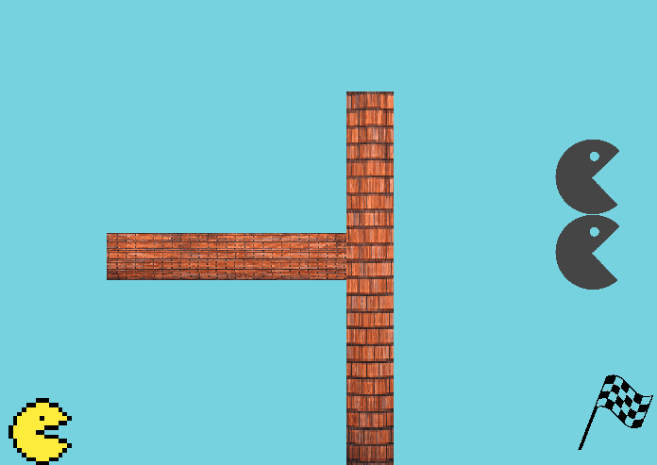
Цель игры:
Победить злых пакменов и добраться до финиша.

Slide 3
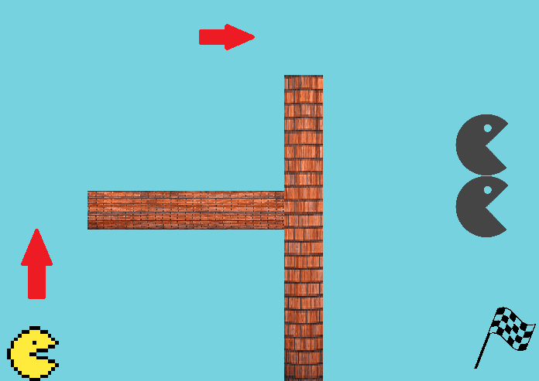
Игрок появляется в кирпичном лабиринте из которого есть только один выходю

Slide 4
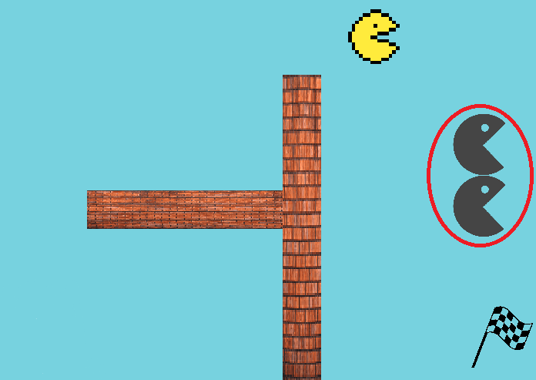
По пути главному герою встретятся 2 злых пакмена, которых игроку необходимо убить.

Slide 5
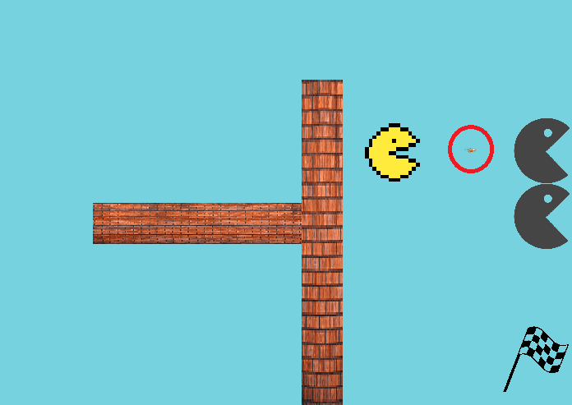
Чтобы убить злых пакменов необходимо встать напротив них и выстрелить.(Стрельба осуществляется клавишей spase)

Slide 6
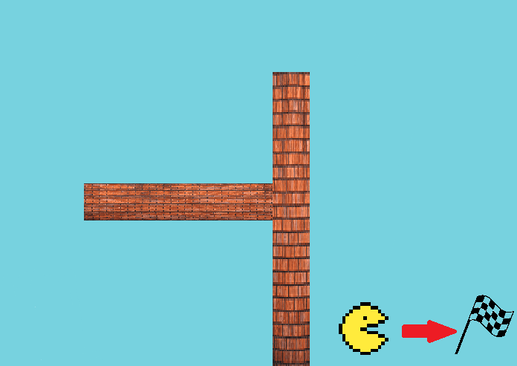
Когда игрок одолеет всех злых пакменов ему необходимо подойти к финишному флагу.

